Slide 1
A Windows történelme
Készítette: Basa Martin

Slide 2
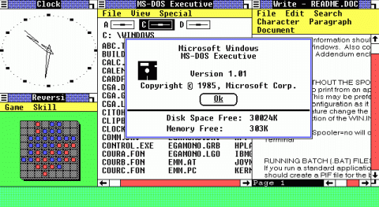
Windows 1.0: a kezdetek
1985 november
MS-DOS bővítmény, nem önálló rendszer
Egér használata

